Slide 2
Clube de Robótica IFTM Arduíno e Raspberry
Arduíno
Conteúdo:
Hardware Arduíno
Software Arduíno.
Modulos:
Robótica para competição;
Domótica;
IOT – Residencial; – Industrial;
Automação de lugares públicos;

Slide 3
Arduíno

Slide 4
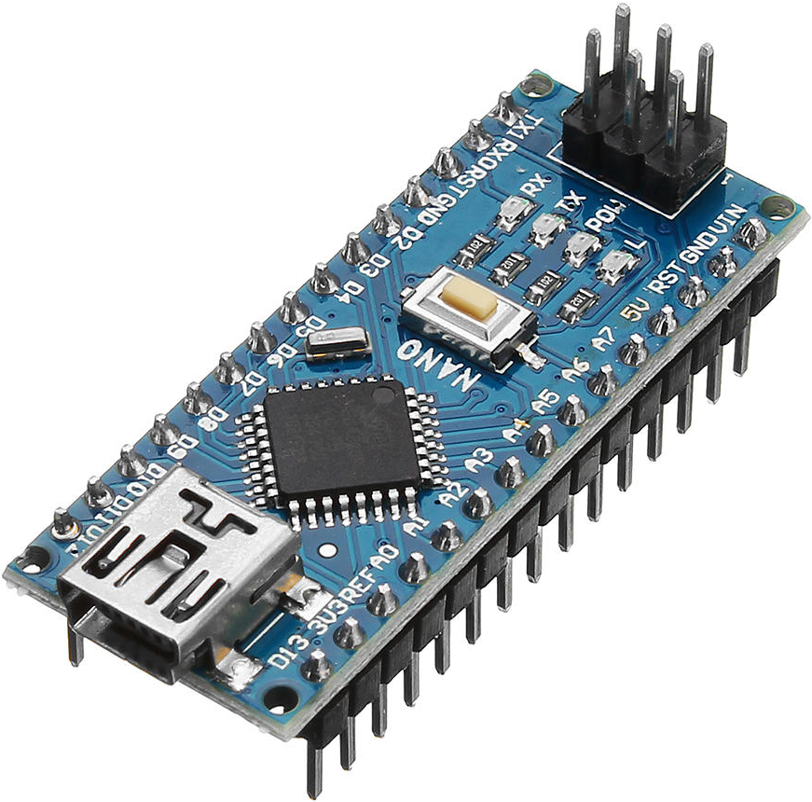
O que exatamente é um Arduíno?
Wikipédia:
“Um Arduíno é um micro controlador de placa única é um conjunto de software para programa-lo.
O hardware consiste em um projeto simples de hardware livre para o controlador, com um processador Atmel AVR e suporte embutido de entrada/saída.
O software consiste de uma linguagem de programação padrão e do bootloader que roda na placa.”

Slide 5




Onde te encontro?
alvesaaa@hotmail.com
Abel Alves
(34) 9 9114-9891
https://abelalves.blogspot.com/

